Slide 1
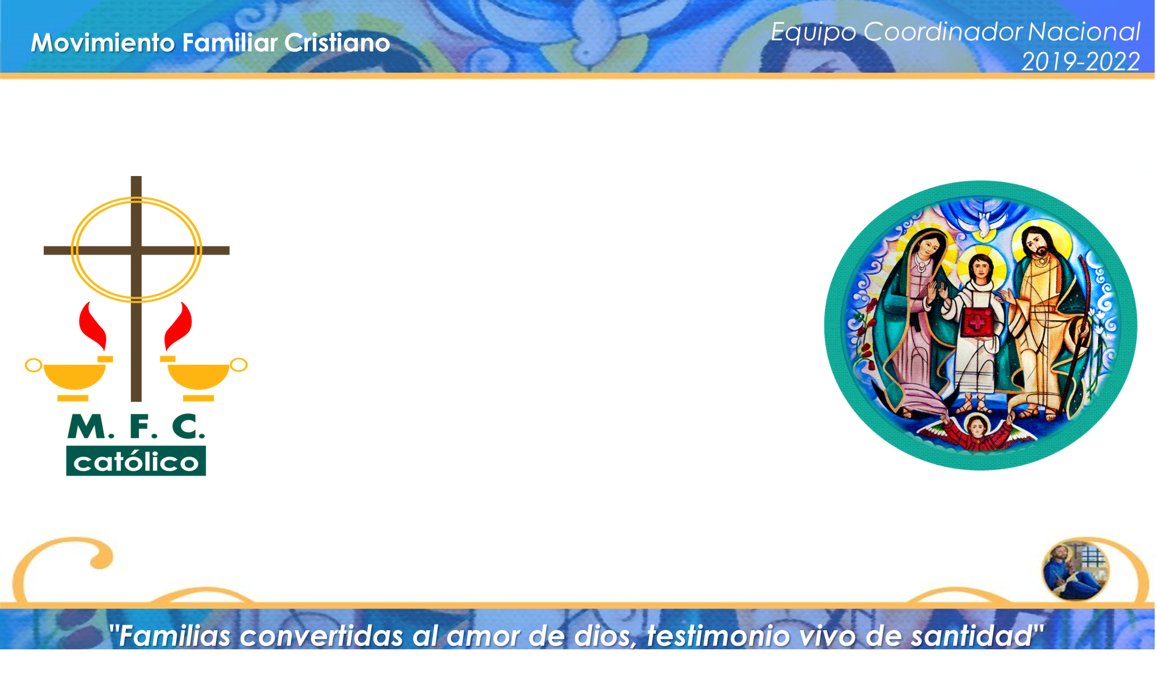
FUNDAMENTOS
AREA II
1a. REUNIÓN DE BLOQUE

Slide 2
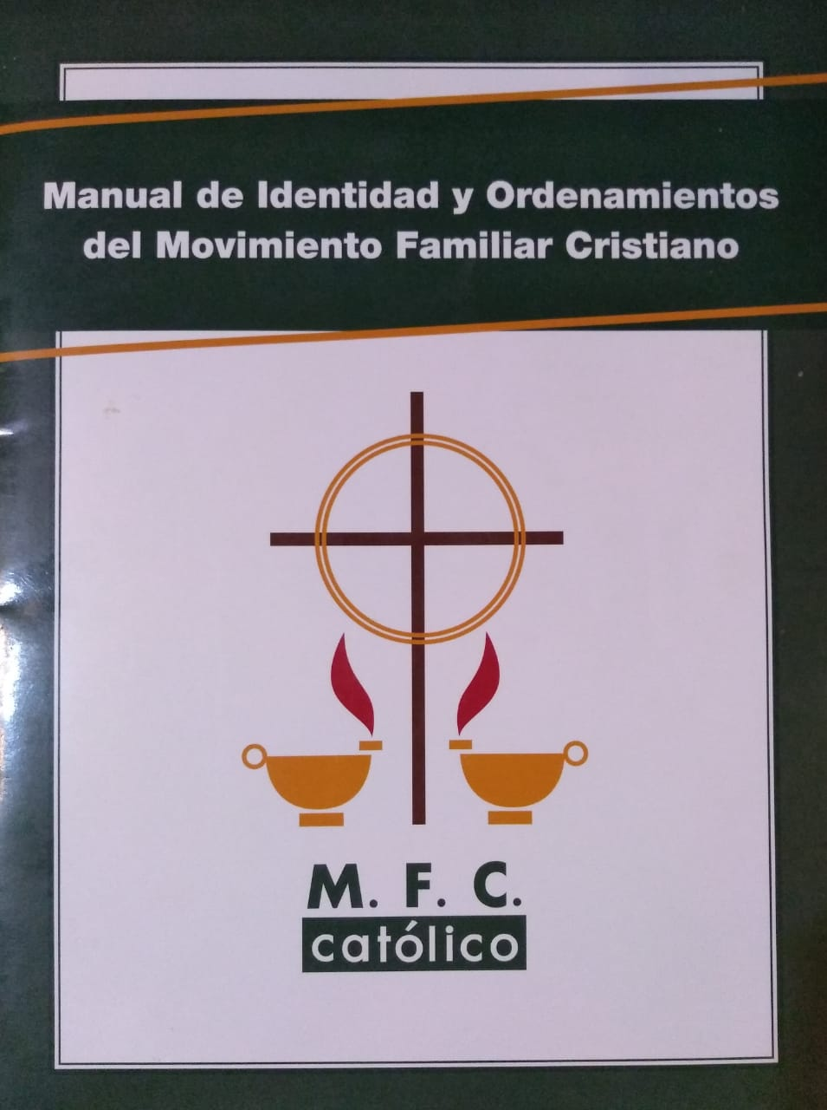
Bases Constitutivas:
Art.2 Objetivo General
Promover los valores humanos y cristianos de la familia en la comunidad, para que la familia sea formadora de personas, educadora en la fe, defensora de la vida y, por lo tanto, comprometida activamente en el desarrollo integral de la comunidad a través de sus miembros.

Slide 3
Bases Constitutivas:
Art.9
c)El Área II, EL MFC Y LA COMUNIDAD
En el entendido que la comunidad es :
Al interior y al exterior del MFC

Slide 4
AREA II, EL MFC Y LA COMUNIDAD
Bases Constitutivas:
Art.15 Colaboración y Solidaridad
b)El MFC como integrante de la Pastoral Familiar, cultivando y ampliando cada vez mas espacios de comunión, colaborará solidariamente con otras organizaciones, sea o no religiosas, en beneficios de las familias del mundo entero.

Slide 5
REGLAMENTO DEL MFC
Art. 5. Para lograr su objetivo, el MFC debe fomentar entre todos sus miembros, la practica permanente de las seis exigencias básicas, oportunidades de crecimiento, que son: Estudio, Vida de Equipo, Hospitalidad, Vida de Oración, Uso Cristiano de los Bienes Materiales y Compromiso de Servicio.

Slide 6
REGLAMENTO DEL MFC
Art. 8. Con el fin de fortalecer el MFC y su carisma, todo miembro desde su ingreso será promotor del mismo como organismo de iglesia y se comprometerá a:
Hacer suyo el objetivo general del MFC, llevando a cabo todas las acciones que contribuyan a su logro.
Conocer y aceptar las Bases Constitutivas y el Reglamento del MFC.
Acorde a los requisitos marcados en el Manual de Organización, involucrarse tan pronto como sea posible, en los servicios y apostolados del MFC.

Slide 7
REGLAMENTO DEL MFC
Art. 12. A nivel diocesano es importante promover eventos que permitan acrecentar la amistad entre los miembros de la familia del MFC de la Diócesis así como participar en proyectos comunes con la Pastoral Familiar, con la Pastoral Juvenil y otros movimientos afines.

Slide 8
REGLAMENTO DEL MFC
Art.35 Siempre que la realidad y capacidad de la Diócesis lo permita, habrá en ellas equipos específicos de Kerigma, Encuentro Conyugal, Encuentro Familiar, Curso de Preparación Inmediata al Matrimonio, Formación en el Amor, Equipo de Capacitación y tantos servicios como oficialmente se vayan implementando. Estos equipos dependerán directamente del área correspondiente según el Manual de Organización y no forman parte integrante del ECD.

Slide 9
REGLAMENTO DEL MFC
Art.36 Como área de oportunidad de crecimiento, los miembros de los equipos del CBF se deberán rotar y renovarse el inicio de cada ciclo anual.
Respecto a los equipos específicos de servicio, la permanencia de sus dirigentes será de máximo seis años. Debiendo renovarse en estos equipos la mitad de los miembros cada 3 años buscando la posibilidad de que estos matrimonios se integren a otros servicios.

Slide 10
REGLAMENTO DEL MFC
Art.57. Los objetivos primordiales de las Áreas que integran el ECN, ECD o ECS serán los siguientes:
b) Área II. EL MFC Y LA COMUNIDAD: Promover y coordinar los servicios institucionales en la comunidad y fomentar el valor del servicio entre los miembros del MFC, para que, como resultado de su formación dentro del mismo, participe en la vida y misión de la Iglesia.

Slide 11
REGLAMENTO DEL MFC
Art.94 Los Equipos Coordinadores Diocesanos estarán vinculados al obispo de su Diócesis como Pastor y guía y trabajaran estrechamente con la Comisión Diocesana de Pastoral Familiar. Cuando así sea necesario y con objeto de que el MFC en las Diócesis tengan presencia en ellos, el matrimonio Presidente Diocesano deberá nombrar representantes para Pastoral Familiar y Pastoral Juvenil.

Slide 12
REGLAMENTO DEL MFC
Art.108. Los gastos que generan los servicios que el MFC presta en las Diócesis tanto a sus miembros (Encuentros), como a quien no lo son (Cursos de Preparación inmediata al matrimonio, Formación para el Amor, Formación para Padres y Somos Familia de Dios) serán cubiertos con cuotas de recuperación que cubrirán quienes lo reciben, estas cuotas no deberán fijarse con fines lucrativos. Los ingresos por estos conceptos deberán ser manejados y reportados por el Área III en forma responsable y transparente.

Slide 13
REGLAMENTO DEL MFC
Art.114 El MFC en cualquier de sus niveles : Nacional , Diocesano o de Sector, participara de manera eficaz en los proyectos de Pastoral Familiar.

